Slide 1
Relais Yaesu TR-X2E
F6DZT 15/03/2025
Bouton M/A
Bouton SETUP
Ecran tactile
Haut-parleur
Voyant LED
Prise micro
Bouton volume

Slide 2
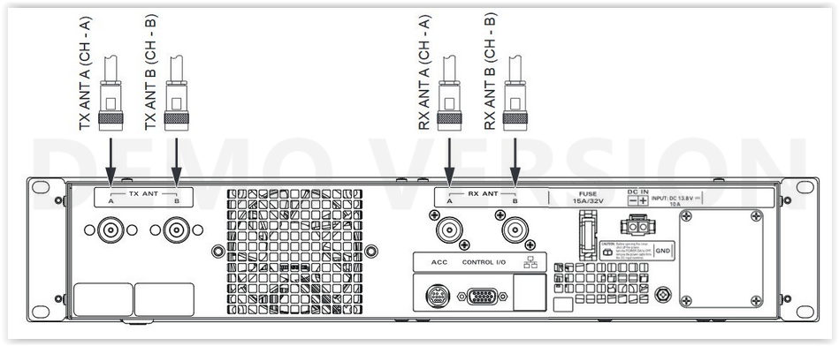
Relais Yaesu TR-X2E
Fusible
Antennes TX
Ventilateur
Antennes RX
CC 13,8v
Prise ACC
Connecteur E/S
LAN
Micro USB
Terre

Slide 3
Relais Yaesu TR-X2E
Cartes principales optionnelles :
LAN-01A : Connexion réseau.
Permet d’intégrer le relais à un réseau local (LAN) pour une gestion à distance.
Permet de configurer et de surveiller le relais via une interface web.
Permet de faciliter la mise à jour du firmware du relais.
FVS-2 : Messages vocaux et guide vocal.
Permet l'enregistrement et la diffusion de messages directement à partir du relais
Permet d’associer des codes DTMF à des messages vocaux enregistrés.
MH-48A6JA: DTMF Microphone
Permet de réaliser des tests de modulation et d'envoyer des codes DTMF pour activer des fonctions ou tester des commandes.

Slide 4
Relais Yaesu TR-X2E
Présentation Technique du Relais Bi-Bande Yaesu DR-X2
Modes de fonctionnement :
FM analogique : Pour les utilisateurs utilisant des radios classiques.
Numérique C4FM : Prend en charge la voix numérique ainsi que les données.
Mode mixte : Permet au relais de basculer automatiquement entre les modes analogique et numérique en fonction du signal reçu.
Puissance d'émission : Fréquences supportées :
Haute : 50 W
VHF : 144-148 MHz
Moyenne : 20 W
UHF : 430-450 MHz
Base : 5 W

Slide 5
Relais Yaesu TR-X2E
Fonctionnement général des récepteurs
Pourquoi ce relais dispose-t-il de deux récepteurs ?
Permet de surveiller simultanément deux fréquences distinctes
Facilite les communications sur deux bandes différentes (VHF et UHF)
En cas de problème sur une bande (par exemple, une antenne défectueuse), le relais peut continuer de fonctionner sur l'autre bande.

Slide 6
Relais Yaesu TR-X2E
Logique de commande:
Surveille simultanément une fréquence en VHF et une en UHF grâce à deux récepteurs indépendants.
Premier signal reçu ou bande prioritaire configurée dans les paramètres.
Transmission via un seul émetteur configuré pour la bande sélectionnée.
Détection automatique des modes FM ou C4FM et retransmission adaptée.

Slide 7
Relais Yaesu TR-X2E
Logique externe: Intégration de la Logique Externe avec des Systèmes Tiers
Gère les paramètres du relais via des logiciels.
Connecte le relais à des réseaux comme D-STAR, System Fusion (C4FM), RRF (VOIP)et APRS.
Permet la commutation de bandes, gestion de priorités et filtrage de signaux.
Analyse des signaux pour éviter les interférences et ajuster les priorités.

Slide 8
Relais Yaesu TR-X2E
Fonctionnement général de l’émetteur.
L’émetteur est capable de fonctionner aussi bien en VHF qu'en UHF grâce à sa conception flexible et à son architecture multi-bande.
Prend en charge la modulation analogique (FM) ou numérique (C4FM)
L'émetteur est activé automatiquement en fonction des signaux PTT des récepteurs ou d'une logique externe.
Peut transmettre des signaux directs ou ceux traités par une logique externe.
Permet de configurer la puissance d'émission en fonction des besoins.

Slide 9
Relais Yaesu TR-X2E
Proposition pour la configuration du nouveau relais R5
Relais UHF Relais VHF
Récepteur A Récepteur B
Mode FM Mode FM/C4FM
Logique interne Logique interne
Connecteur ACC
Raspberry PI4
Connecteur ACC
Logique interne
Émetteur

Slide 10
Relais Yaesu TR-X2E
RX-A UHF
FM
LOGIQUE INTERNE
TX UHF/VHF
FM – C4FM
RX-B
VHF FM–C4FM
LAN-01A
VOCAL
FVS-2
PC
PORTABLE
Kit R1
MICRO
BOX
RASPBERRY PI4

Slide 11
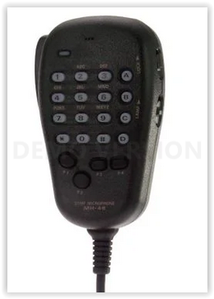
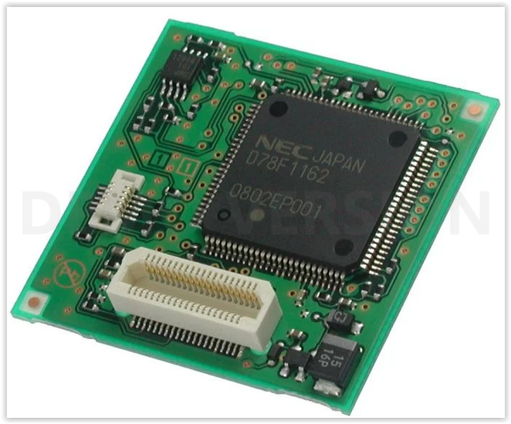
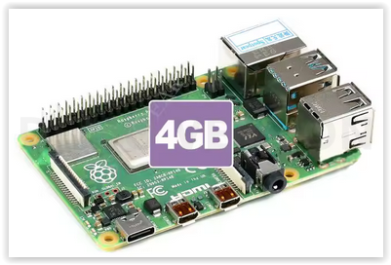
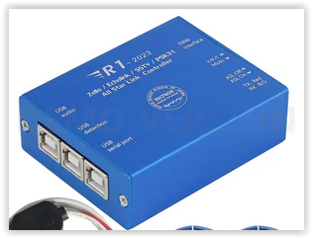
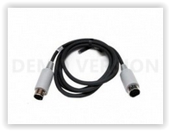
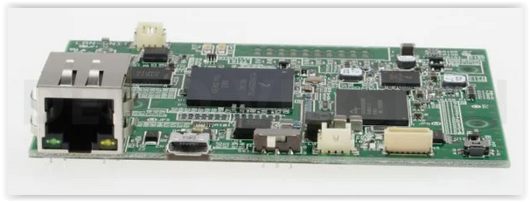
Relais Yaesu TR-X2E
Yaesu DR-X2E Relais 1549 € ( -350€ )
Yaesu FVS-2 Module vocal 33 €
LAN-01A Carte Lan 349 €
MH-48A6JA Micro DTMF 54 €
R1 Kit Carte audio 49 €
DATA Yaesu CT-175 Câble 25€
Raspberry PI4 Carte Micro 68 €
2127 € 1777 €

